Slide 1
希伯来书
第 1 章
子说话，承万有，成就洗罪坐神右

Slide 2
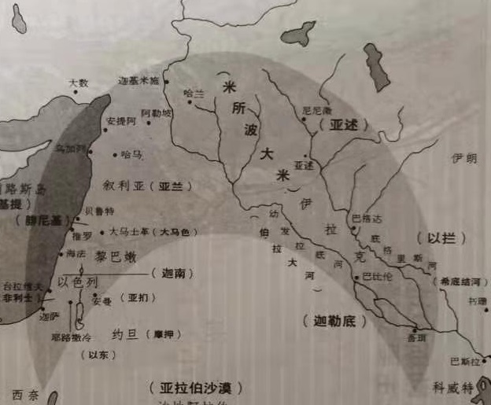
希伯来书
“希伯来”字根的意思是过去，特别是指过河，从河这边过到河那边，从这一边过到那一边，所以希伯来人乃是过河的人。
亚伯拉罕就是这样的一个人，从伯拉大河那边拜偶像之地的迦勒底，过到伯拉大河这边事奉神的迦南地。他是头一个希伯来人，是凭信心接触神之人的始祖。
神称为希伯来人的神。（出九1，13。）

Slide 3
主 题
基督超越犹太教及其一切，祂所完成的新约也比旧约更美
著者： 按本书丰富高深的内容，在保罗外，无人能够资
格作本书之著者。十三23提到提摩太，交通话语
的语气，也证实本书系保罗所写。书内所以未提
著者，其原因见一1注1。
著时： 可能在主后六十七年，当使徒保罗第一次被囚罗
马获释之后，留在米利都时。（提后四20。）
著地： 可能在米利都。（证实的经节如前项。）本书十
三24所说从义大利来的人，证明此书并非写在罗
马。
受者： 照本书内容，很显明的是希伯来信徒。

Slide 4
纲 目
壹 引言——神在子里说话 一1～3
贰 基督的超越 一4～十39
一 超越天使 一4～二18
二 超越摩西，是配得更多荣耀与尊贵的使徒 三1～6
三 超越亚伦 四14～七28
四 基督的新约超越旧约 八1～十18
叁 信——独一的路 十一1～40
一 信的定义 1
二 信的见证人 2～40
肆 召会生活中的美德 十三1～19
一 六件实行的事 1～7
二 对基督的经历 8～15
三 另外四件必需的事 16～19
伍 结语 十三20～25

Slide 5
引言——神在子里说话
1:1 神既在古时，借着众申言者，多分多方向列祖说话，
1:2 就在这末后的日子，在子里向我们说话
赞美神，祂说话了！神若不说话，祂就是奥秘的；但祂已经说话，把自己启示出来，就不再是奥秘的了。现今祂是那启示出来的神。
本书所强调的不是人说话，乃是神说话。所以本书不提作者是谁，甚至一切引用旧约的话，也不提说话者的名。按照本书的观念，全本圣经都是神的说话。因此，当本书提到旧约时，总是说那就是圣灵说的话。
神的说话
古时
末后的日子
子就是神自己，是彰显出来的神。父神是隐藏的，子神是显出的。从来没有人见过神；惟有子，就是神的话和神的说话，藉着完全的彰显、说明并解释，将神表明出来。
借着众申言者
在子里
子
多分多方
向列祖
向我们

Slide 6
1:2 ……神已立祂作承受万有者，也曾借着祂造了宇宙；
1:3 祂是神荣耀的光辉，是神本质的印像，用祂大能的话维持、载着并推动万有；祂成就了洗罪的事，就坐在高处至尊至大者的右边。
子是本书的中心和重点。
在神格里，祂是神荣耀的光辉，是神本质的印像。
在创造里——
1.宇宙被造的凭借
身位
2.维持、载着并推动万有的大能
3.被立的承受万有者
工作
在救赎里——
祂成就了洗罪的事，现今坐在诸天之上神的右边。

Slide 7
祂是神荣耀的光辉，是神本质的印像
神荣耀的光辉，如同日光的照耀和光辉。子是父荣耀的照耀和光辉，这是说到神的荣耀。神本质的印像，如同图章的印记。子是父神所是的彰显，这是说到神的本质。
神已立祂作承受万有者，也曾借着祂造了宇宙；……用祂大能的话维持、载着并推动万有。
子是那在神的经纶中要承受万有的合法后嗣。祂不仅是神的儿子，也是神的后嗣，因此父神一切的所是和所有，都归祂所有。已过，子是万有的创造者；现今，祂是万有的维持、载着并推动者；将来，祂是万有的承受者。
子维持、载着并推动万有，不是借祂的工作，乃是用祂即时的话，大能的话。在创造里，万有是借着祂这话而成的，宇宙是凭神的话结构起来的，“祂说有，就有；命立，就立。”在救恩里，我们是借着祂的话得救的。祂的权柄带着大能得以执行，乃是借着祂的话。祂医治的大能得以实化，也是凭着祂的话。本书这里说，神在子里说话，并且子用祂的话维持、载着并推动万有。这完全是说话的事。主一说话，一切就井然有序了。

Slide 8
超越天使
1:4 祂所承受的名，既比天使的名更超特，祂就比天使更美。
1:7 论到使者，祂说，“神使祂的使者为风，并使祂的仆役为火焰。”
1:14 天使岂不都是服役的灵，奉差遣为那些将要承受救恩的人效力么？
名 | 天使、神的使者（超特、美）
身 位 | 受造之物（风、火焰），服役的灵
工 作 | 服役，为承受救恩的人效力

Slide 9
1:4 祂所承受的名，既比天使的名更超特，祂就比天使更美。
1:5 神曾对那一个天使说过，“你是我的儿子，我今日生了你？”又说，“我要作祂的父，祂要作我的儿子？”
1:6 再者，神再带长子到世上来的时候，就说，“神的众使者都要拜祂。”
1:8 论到子却说，“神啊，你的宝座是永永远远的，你国的权杖是正直的权杖。
1:9 你爱公义，恨恶不法；所以神，就是你的神，用欢乐的油膏你，胜过膏你的同伙。”
1:10 又说，“主啊，你起初立了地的根基，诸天也是你手的工作；
1:12 ……惟有你仍是一样，你的年数也没有穷尽。”
名 | 子（更超特、更美）
身 位 | 儿子，长子，神，永远的王， 神的受膏者，创造主
工 作 | 创造，产生众子，作王治理

Slide 10
超越天使
名 | 天使、神的使者 （超特、美） | 子 （更超特、更美）
身位 | 受造之物（风、火焰），服役的灵 | 儿子，长子，神， 永远的王，神的受膏者，创造主
工作 | 服役，为承受救恩的人效力 | 创造，产生众子， 作王治理

Slide 11
1:8 论到子却说，“神啊，你的宝座是永永远远的，你国的权杖是正直的权杖。
本节的“神啊，”与9节“你的神，”都是说到子。子既是神自己，祂就是神，所以这里说，神啊。子也是人，神是祂的神，所以9节说，你的神。
本书的用意是要给希伯来的信徒看见，神的救恩超越犹太教。犹太教所夸耀的是神、天使、摩西、大祭司亚伦、旧约及其事奉。作者首先指出，在神的救恩里，第一超越的，不仅是神，也是彰显出来的神，就是子神。然后，他继续揭示基督超越天使，超越摩西，超越亚伦，并且祂所立生命的新约，也超越字句的旧约。

Slide 12
1:9 你爱公义，恨恶不法；所以神，就是你的神，用欢乐的油膏你，胜过膏你的同伙。”
1:14 天使岂不都是服役的灵，奉差遣为那些将要承受救恩的人效力么？
在神的经纶里，基督是神所立，完成神计划者，我们乃是基督在神圣权益上的同伙。祂为神所膏，我们也与祂一同分受这膏，好完成神的定旨。
子被立为承受万有者，我们信祂的人是祂的同伙，因此和祂同作后嗣，不仅承受救恩，也要与祂一同承受万有。所以我们乃是与祂同作宇宙的拥有者，天使不过是我们的仆役，不仅低于祂，也低于我们。
子已经被立为后嗣。我们蒙了拯救，和祂同作后嗣，同享祂的产业。二3所说这么大的救恩，能拯救我们到一个地步，使我们成为祂的同伙，有分于神的设立。因此，凡祂所承受的，我们都有分。
我们这些子的同伙乃是神的家、真伯特利、天的门；在此子是天梯，把地联于天，并把天带到地。在这梯子上，神的使者上去下来，作服役的灵，为我们这些承受这莫大救恩的人效力。本书所说的，犹如天的门；在此我们享受基督作那属天的一位，使我们联于天，并把天带给我们，使我们得以成为属天的子民，在地上过属天的生活，且承受一切属天的事物。

Slide 13
在已过的永远里，祂就是神；祂是地与诸天的创造者；是万有的维持、载着并推动者；是万有的承受者；祂成为肉体，借着钉十字架成功救赎；
在复活里，祂生为神的长子，将生命分赐给神许多的儿子；祂这神的长子，还要再来；
在国度里，祂要在宝座上作王掌权；
在将来的永世，祂要存到永永远远。
这么短的一章却包括得这么广泛，启示出从已过永远到将来永远基督的所是。这就是我们的基督。祂是何等超越了天使！

